Slide 1
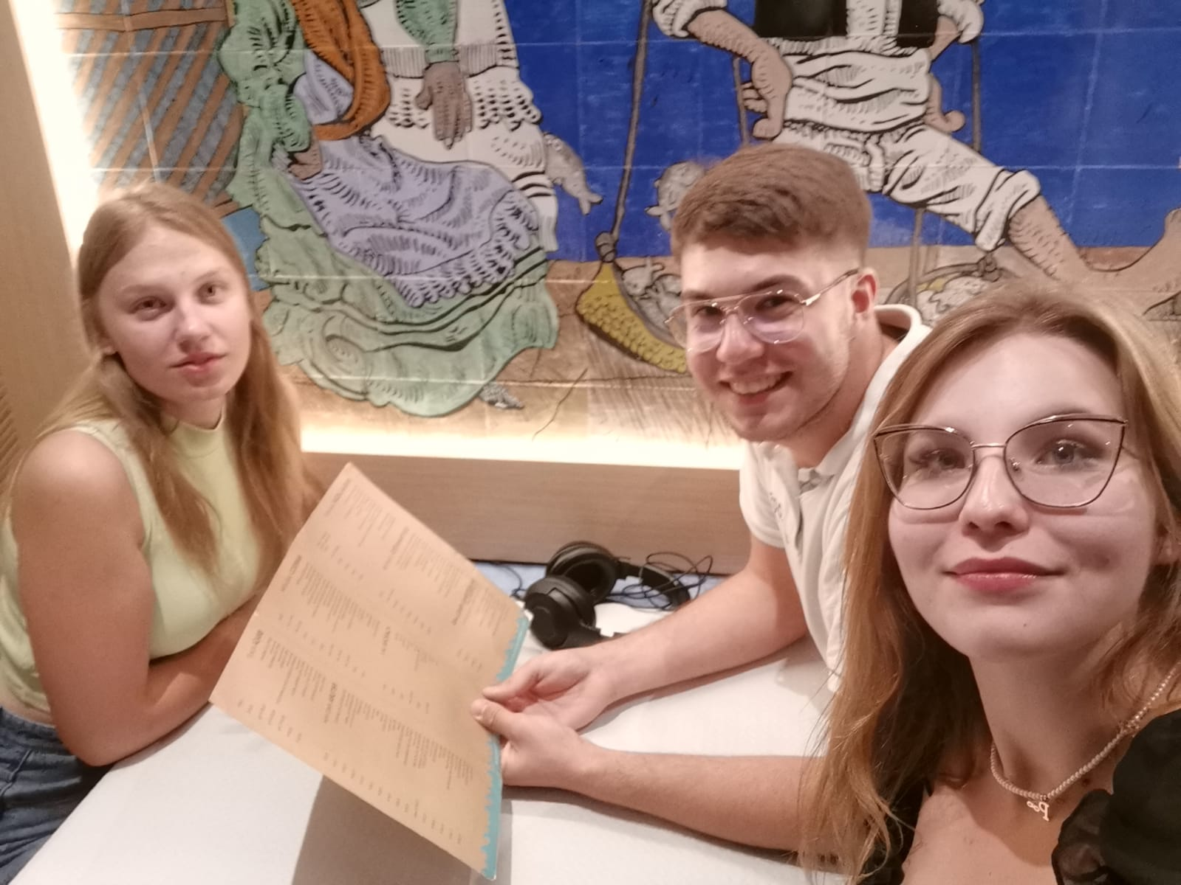
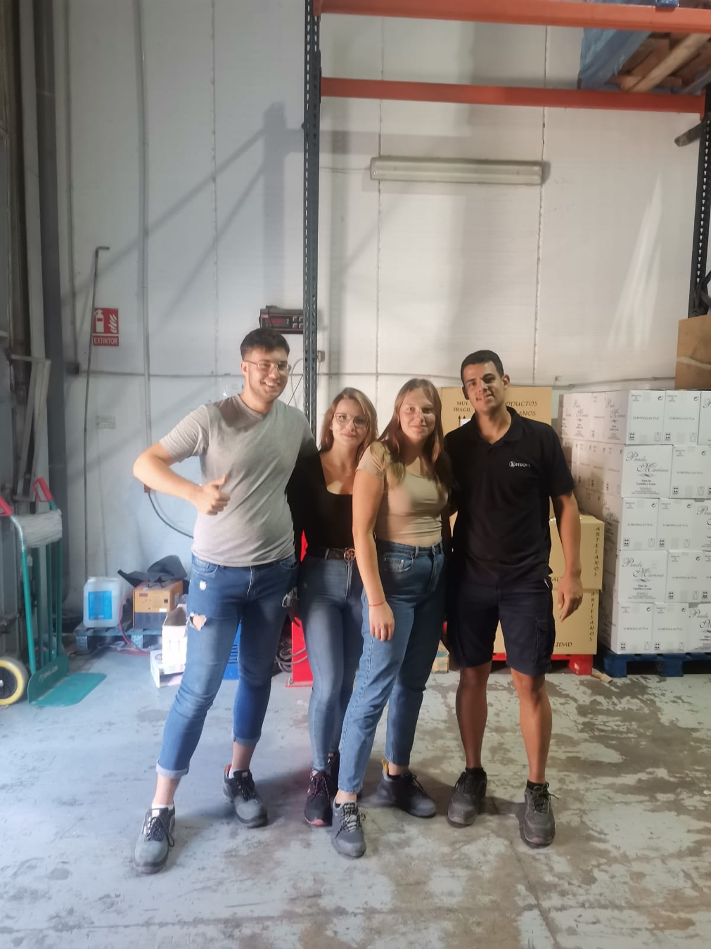
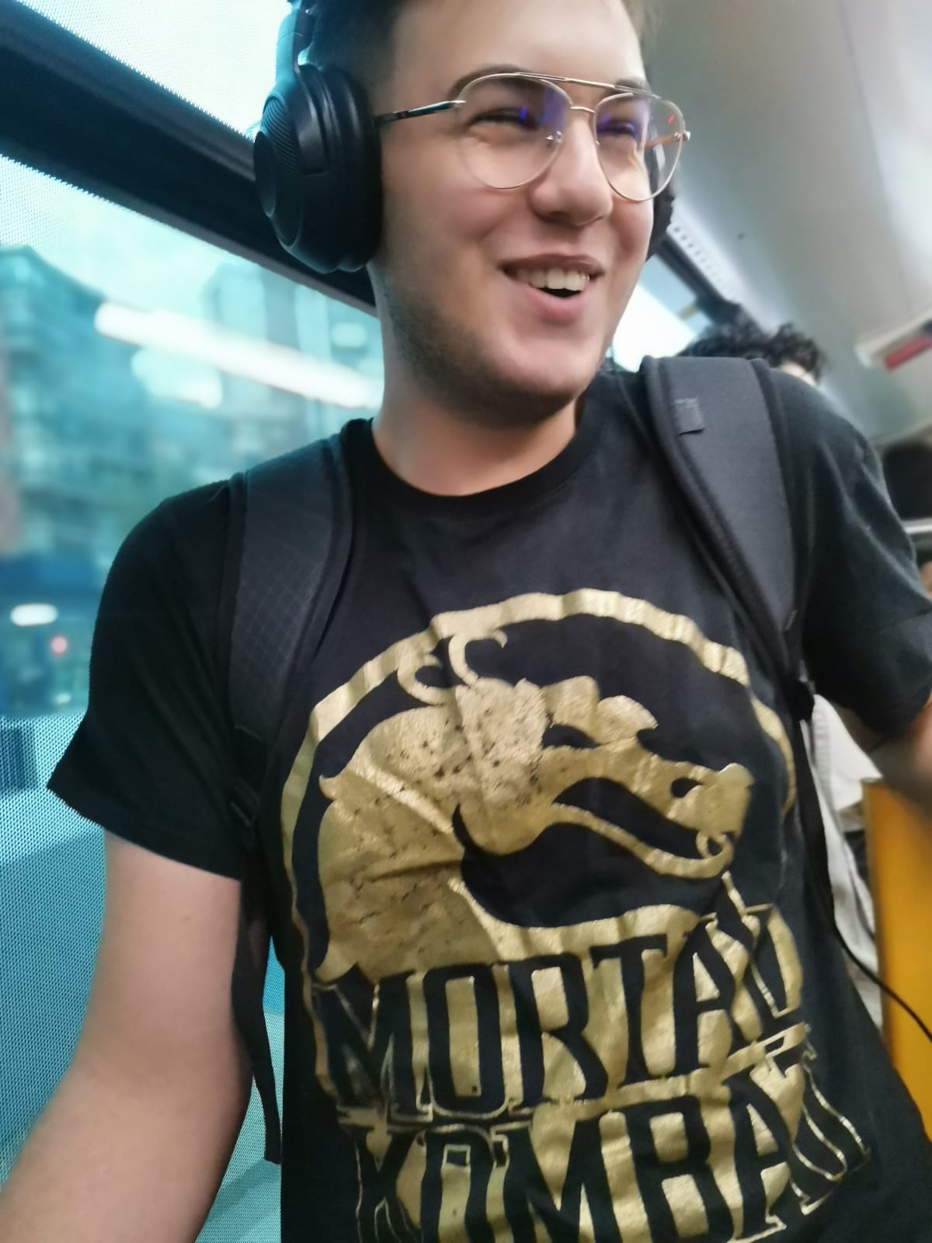
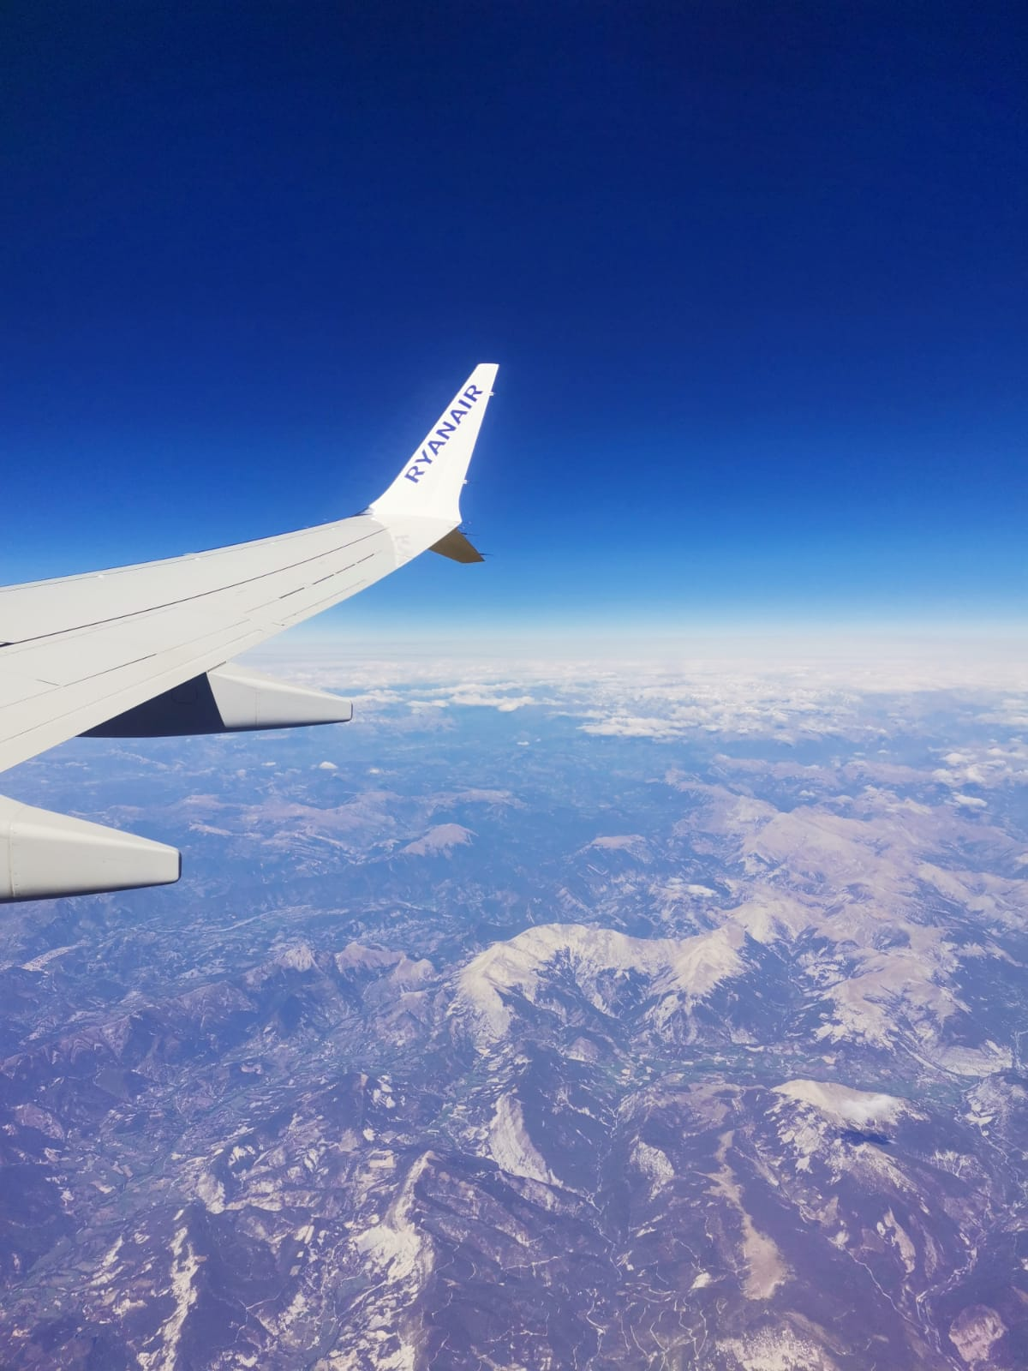
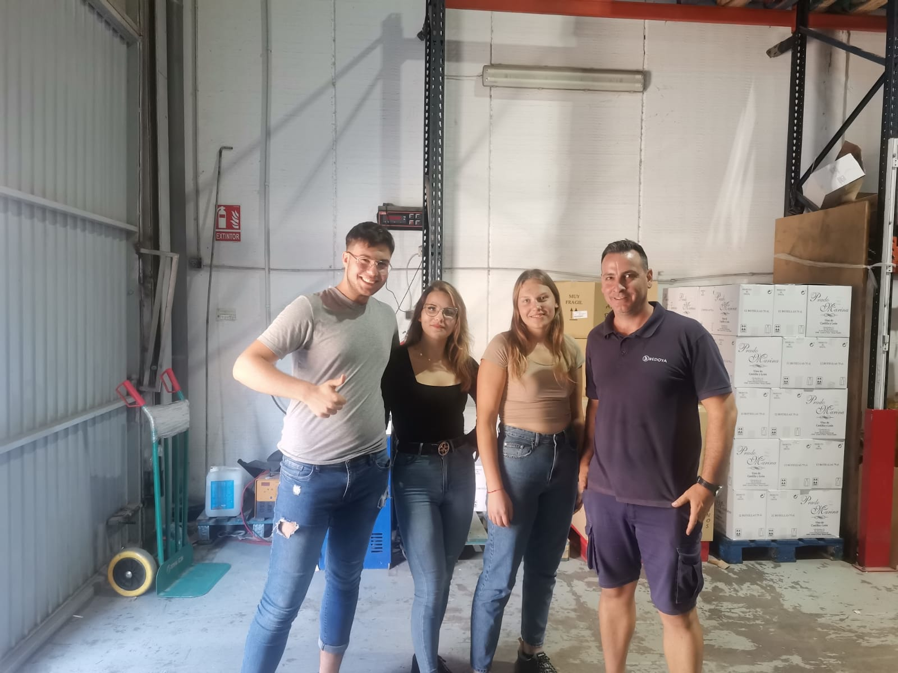
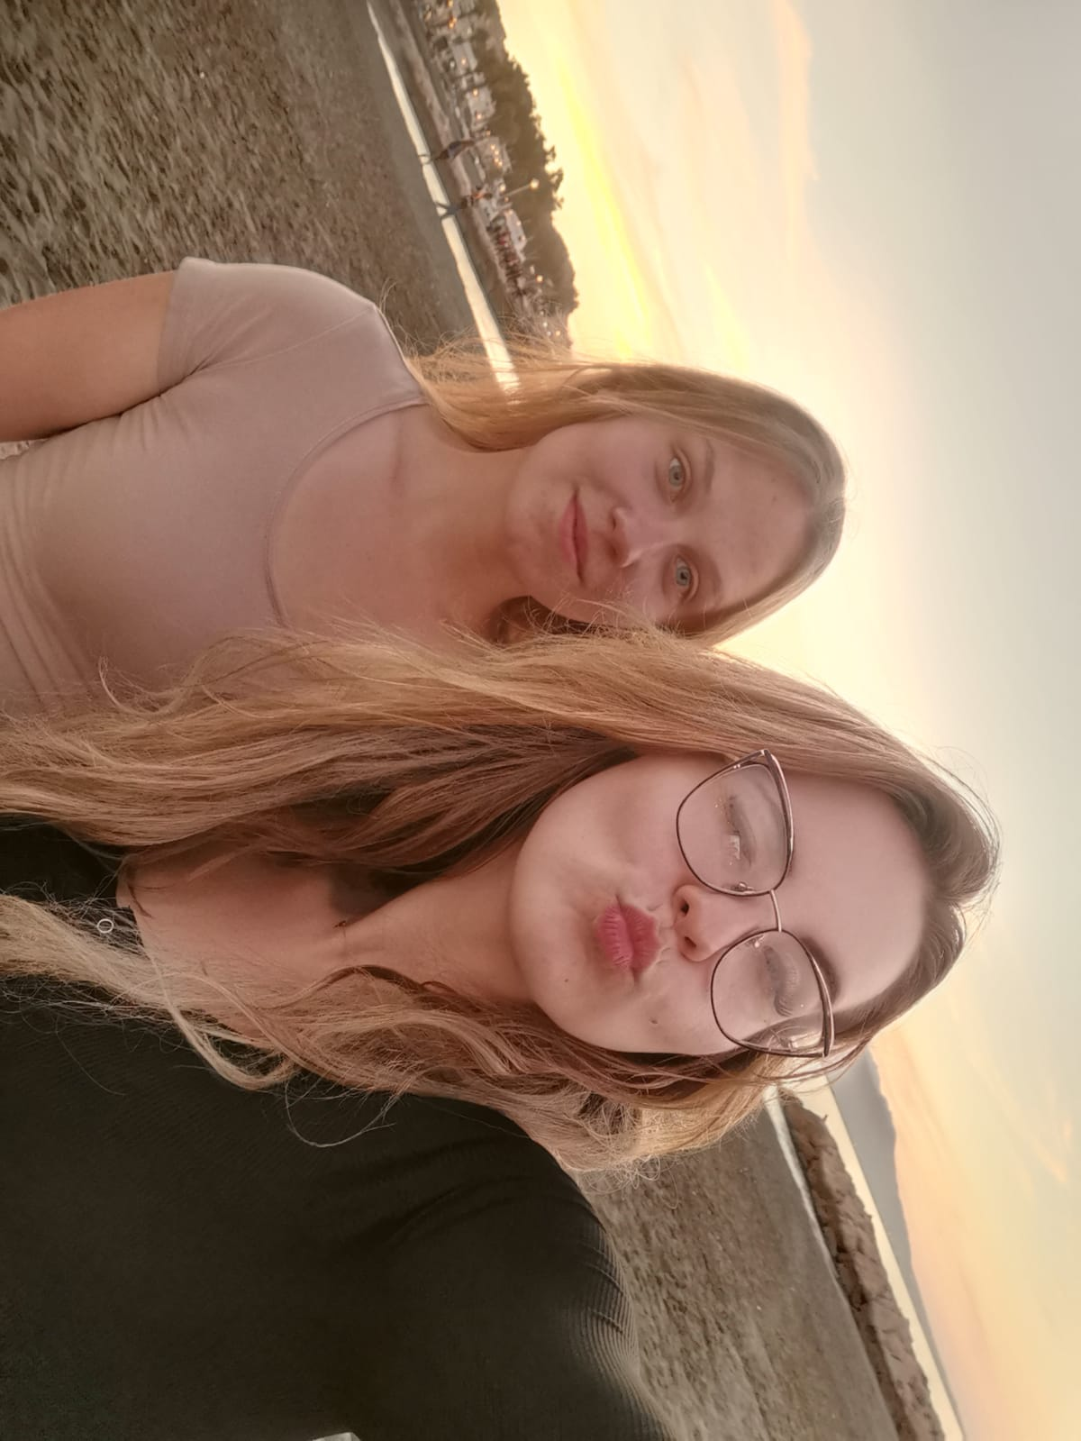
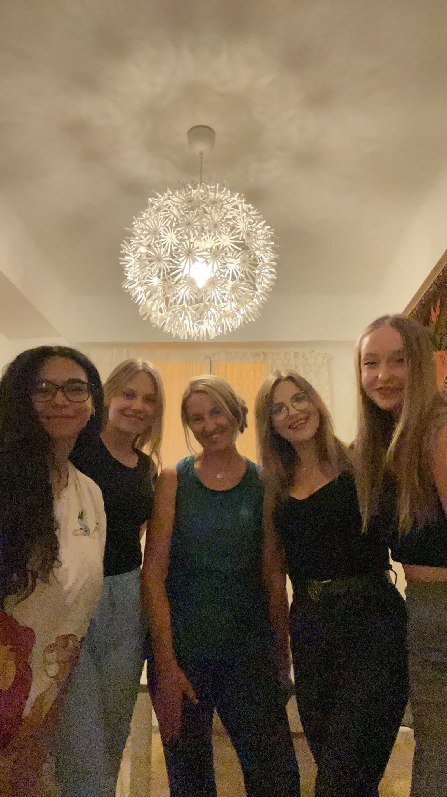
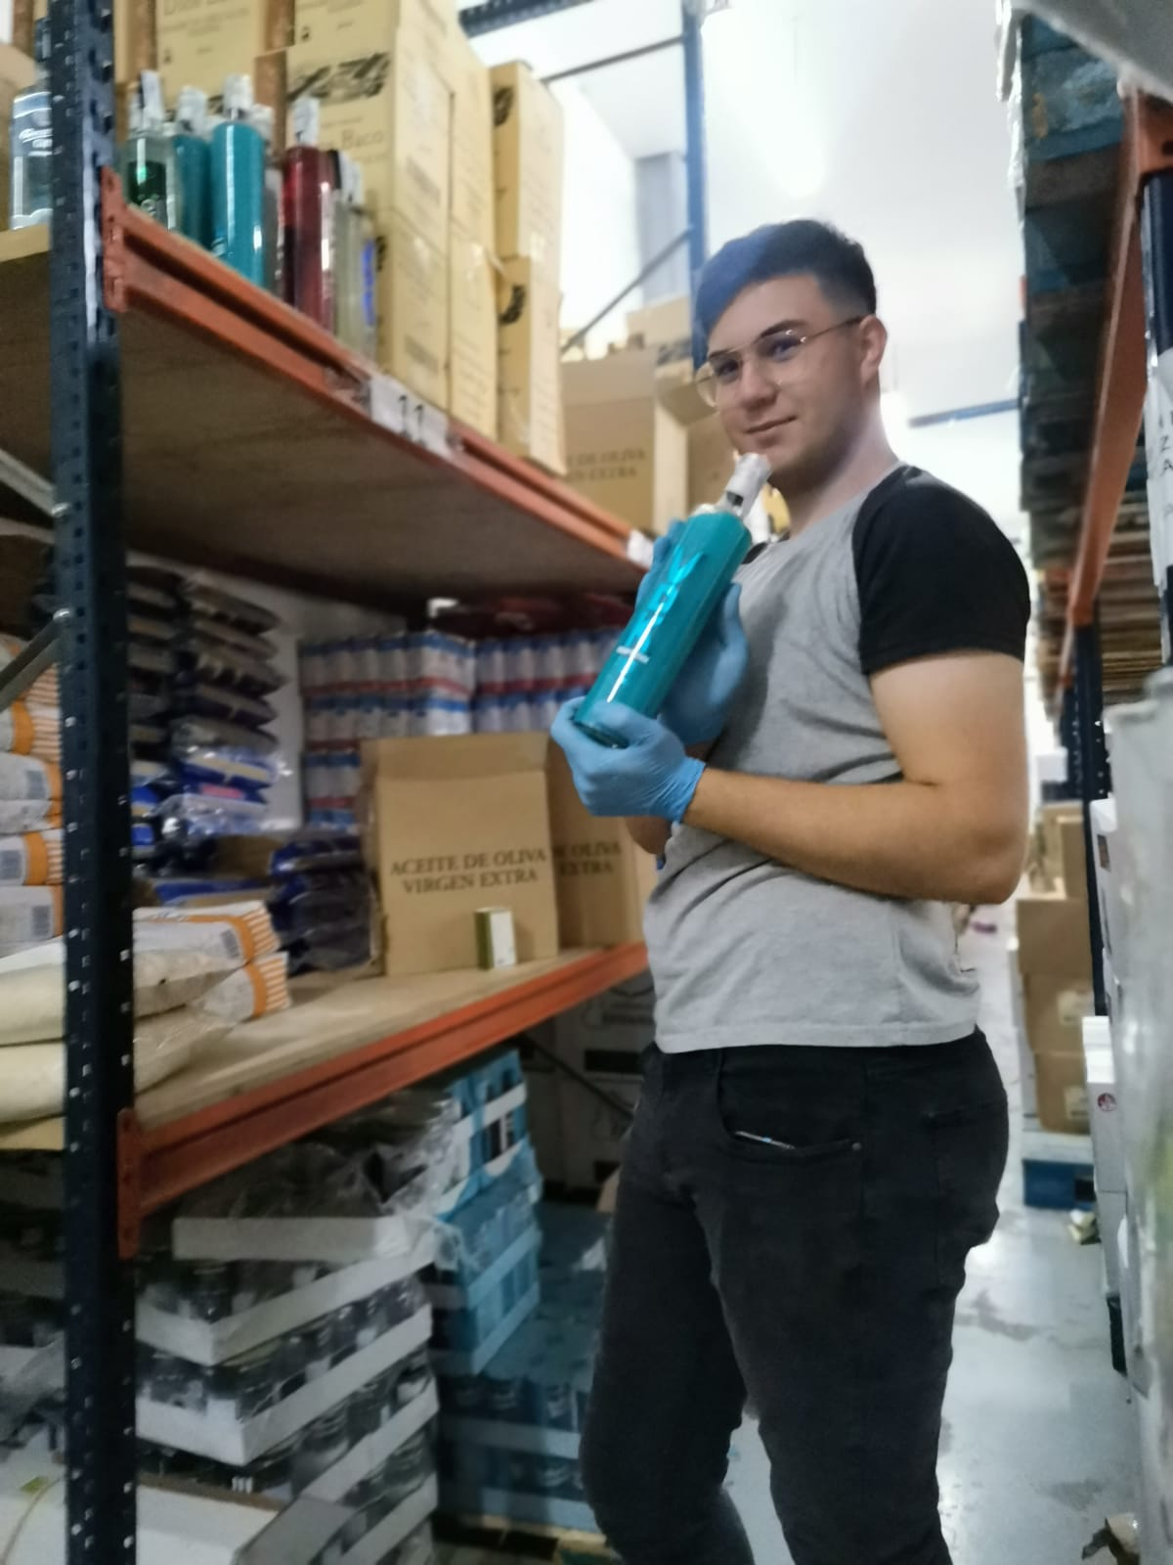
MALAGA 2023

Slide 2
Jeśli mimo wszystko nie rozumiesz… ☺
Nasze praktyki w Hiszpanii były również szansą na rozwój językowy. Może to zabrzmi dziwnie, ale miałem okazję rozmawiać po niemiecku dość często. Było fantastycznie, bo uwielbiam ten język i bardzo się cieszyłem, że są ludzie, którzy go rozumieją. No ale dobrze, jeszcze trochę informacji po Polsku😊 Paulina, możesz?

